Slide 1
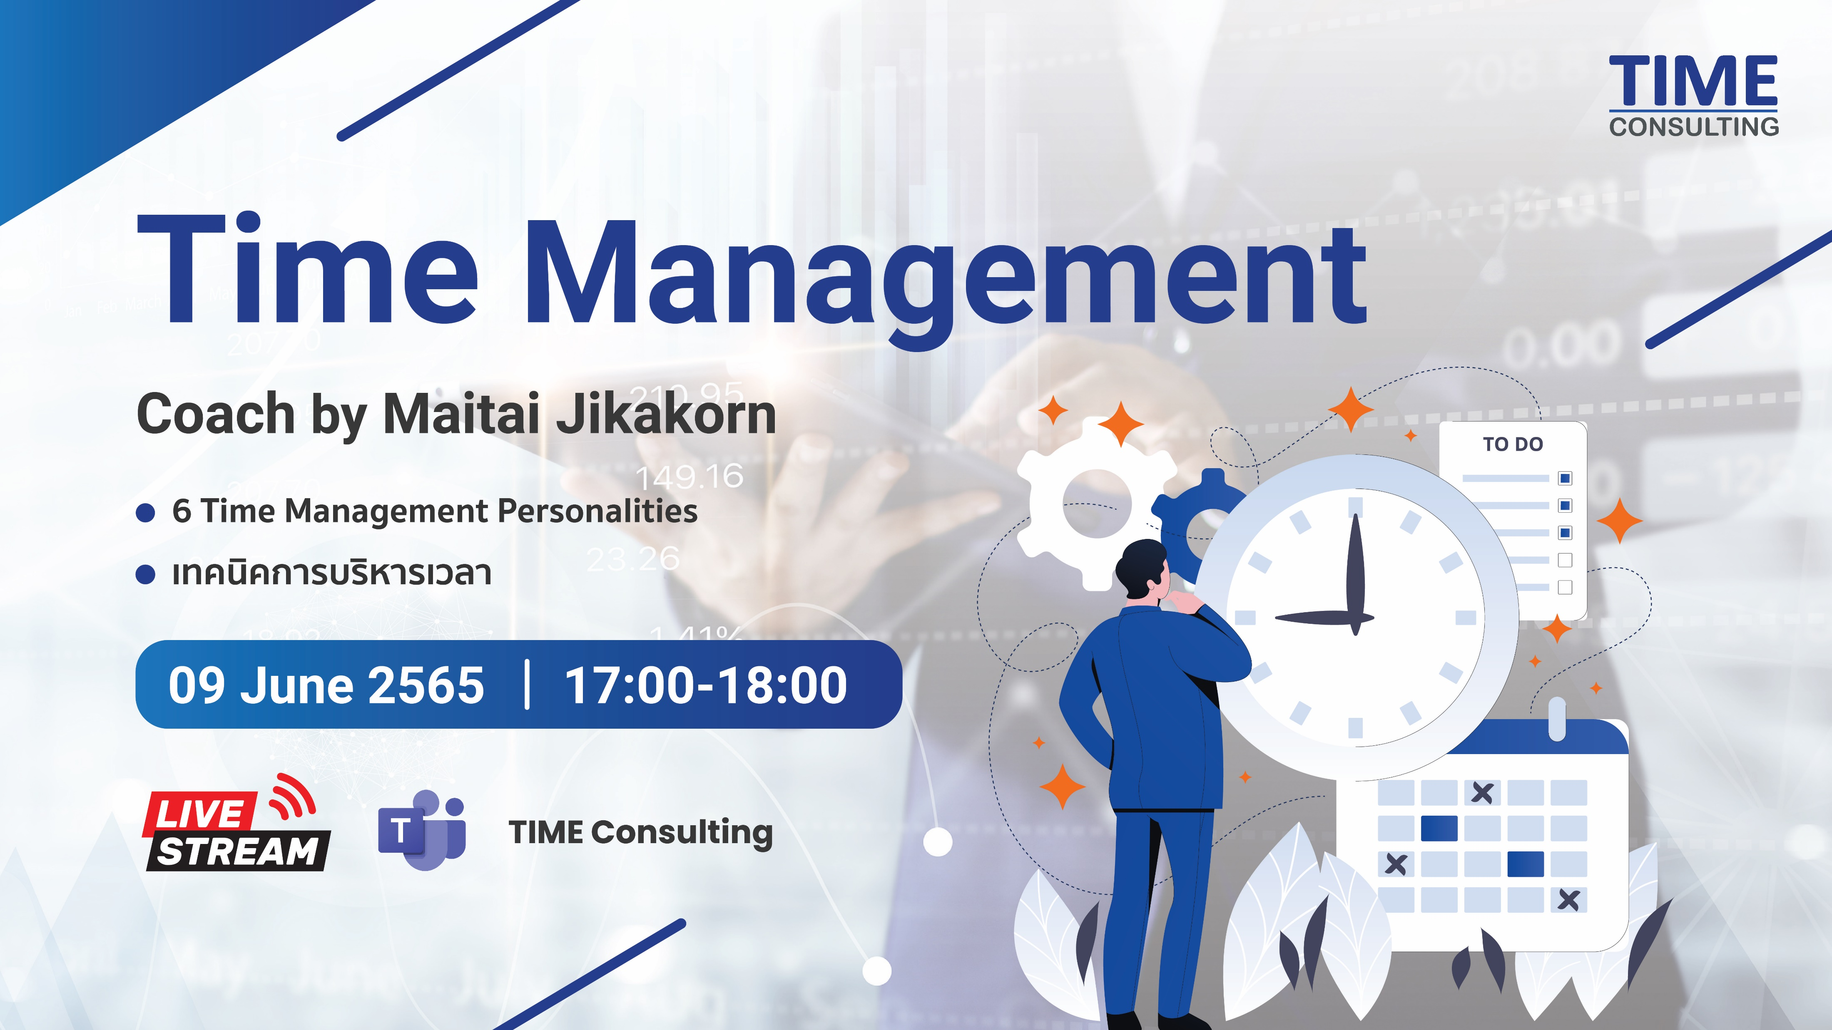
Notes:
สวัสดีพี่ๆ น้องๆ ทุกคนนะคะ วันนี้ Live Class ของเราจะมาเรียนรู้กันในเรื่องของ Time Management หรือการบริหารเวลา ผู้สอนวันนี้ ไหม จากทีม CD ครั้งนี้ก็เป็น Class แรกของไหมกับที่นี่นะคะ ก็ขอแนะนำตัวเบื้องต้นนะคะ ไหมเรียนจบจิตวิทยา จากศิลปากร มีประสบการณ์การเป็น Trainer ให้กับบริษัทรับจ้างติดตามทวงถามหนี้ และ Trainer การเสนอขายผลิตภัณฑ์ของธนาคาร ผลงานวิจัย สมดุลชีวิตของพนักงานสายสนับสนุนของมหาวิทยาลัยศิลปากร ต้องบอกว่าไหมชอบในเรื่องการพัฒนา Soft Skill เป็นอย่างมาก และการได้เป็นผู้สอน ทำให้เราได้เรียนรู้ พัฒนาตัวเองตลอดเวลา และก็ฝึกในเรื่องของการถ่ายทอดให้คนอื่นๆ พัฒนาด้วยเช่นกัน แตการสอนของไหมจะไม่ได้ มาเพื่อบอก หรือชี้ว่าต้องทำ แต่เป็นการเอามาแชร์ในสิ่งที่ไหมไปเรียนรู้และ update ข้อมูลออกมาให้ทุกคนนะคะ ดังนั้น ถ้าใครมีคำถาม สงสัย หรืออยากแชร์อะไร สามารถเปิดไมค์แลกเปลี่ยนกันได้เลยนะคะ และคลาสนี้ก็จะมีกิจกรรมให้ทำเป็น workshop เล็กๆ พร้อมรางวัลให้ด้วยน้า ดังนั้น 1 ชม นี้ เรามาเรียนรู้กันให้เต็มที่เลยนะคะ

Slide 2

Content
1
What is Time Management?
2
Personalities and Time Management
3
Time Management Techniques
4
Activity
Notes:
ในการเรียนรู้วันนี่ อยากจะพาทุกๆ คน รู้จักการบริหารเวลา และเราก็จะต้องรู้จักตัวเองก่อนว่าเรามีบุคลิกในการจัดการเวลาของตัวเองแบบไหน ต่อมาีเป็นเทคนิคการบริหารเวลาแบบต่างๆ ให้ทุกคนลองไปปรับใช้ และสุดท้าย Workshop เล็กๆ มีของรางวัลให้ด้วย

Slide 3

1
What is Time Management?

Slide 4

ธรรมชาติของเวลามีลักษณะที่พิเศษ
เวลาเป็นทรัพยากรที่มีจำกัด ใช้แล้วหมดไป
เวลาไม่สามารถซื้อเพิ่มได้ ไม่ว่ารวยหรือจน
เวลาไม่สามารถเก็บไว้ใช้ได้
เวลาผ่านไปเรื่อย ๆ ไม่หวนย้อนกลับมา
Notes:
http://www.stabundamrong.go.th/web/book/53/b17_53.pdf

Slide 5



การบริหารเวลา คือ การจัดการและควบคุมการเวลาในการทำงานให้เป็นระบบ เพื่อที่จะบรรลุเป้าหมายที่กำหนด
แนวคิดเกี่ยวกับการบริหารเวลา
การกำหนดและควบคุมการปฏิบัติงานให้บรรลุตามเวลาและวัตถุประสงค์
การรู้จักวางแผนและจัดสรรเวลาในทำงานอย่างเหมาะสม
การจัดการอย่างเป็นระบบ เพื่อให้งานบรรลุเป้าหมายตามกำหนดเวลา
Notes:
http://www.stabundamrong.go.th/web/book/53/b17_53.pdf

Slide 6

Time Management help increases productivity, reduces stress, help achieve balance in life, increase self-confidence and helps people reach their goals
Time management is essential if you are to handle a heavy workload without excessive stress. Time management helps you to reduce long-term stress by giving you direction when you have too much work to do.
It puts you in control of where you are going and helps you to increase your productivity. By being efficient in your use of time, you should enjoy your current work more, and should find that you able to maximize the time outside work to relax and enjoy life.
Notes:
https://journals.plos.org/plosone/article?id=10.1371/journal.pone.0245066
https://www.youtube.com/watch?v=G2JM0yAykt0
https://www.stress.org.uk/why-is-time-management-key/
จากบนความต่างๆ ที่ได้ไปศึกษา การบริหารเวลามีมาตั้งแต่ยุคปรัชญากรีก

Slide 7
2
6 Time Management Personalities

Slide 8
The Firefighter
Character
Type A Personality
Feel a constant sense of urgency
Perspective ‘now’ is the only time that exists
Solution
Identify and prioritize your tasks by urgency and importance.
Using this strategy to put our tasks into categories will help you stay focused on completing your highest priorities before working on other items that are not as important.
Problem
Emotionally exhausted
Notes:
https://www.firerescue1.com/career-1/articles/why-do-so-many-firefighters-have-a-type-a-personality-teQWIQRJSIs3Rb2Q/
อาจารย์ John Schaubroeck ที่สอนวิชาจิตวิทยาและการบริหารอยู่ที่มหาวิทยาลัย Michigan State University ให้สัมภาษณ์กับสื่อ Huffington Post ถึงสัญญาณ 16 อย่างของคนประเภท Type A อาการ Type A จะเห็นได้จากการนอนหลับยาก ชอบกัดฟัน มีความอดทนต่ำต่อคนที่ขาดประสิทธิภาพ เป็นพวกเสพติดการทำงาน ต้องการให้สิ่งที่ทำสมบูรณ์แบบมากที่สุด เป็นต้น แม้จะมีนิสัยไม่พึงประสงค์หลายอย่างแต่ข้อดีคือคน Type A มักทำงานสำเร็จลูล่วงไปได้ ดังนั้นจึงเป็นที่พึ่งได้ของคนอื่น
บุคคลประเภท A มักจะมีการแข่งขันสูงและวิจารณ์ตนเอง พวกเขามุ่งมั่นสู่เป้าหมายโดยไม่รู้สึกปีติยินดีในความพยายามหรือความสำเร็จของตน
สัมพันธ์กับสิ่งนี้คือการมีอยู่ของความไม่สมดุลของชีวิตที่สำคัญ นี่เป็นลักษณะการมีส่วนร่วมในการทำงานสูง บุคคลประเภท A นั้น 'บาดเจ็บ' ได้ง่ายและมีแนวโน้มที่จะตอบสนองมากเกินไป พวกเขายังมีแนวโน้มที่จะมีความดันโลหิตสูง
บุคคลประเภท A ประสบกับความรู้สึกเร่งด่วนอย่างต่อเนื่อง: ผู้คนประเภท A ดูเหมือนจะต่อสู้กับนาฬิกาอยู่ตลอดเวลา
บ่อยครั้งที่พวกเขาหมดความอดทนอย่างรวดเร็วด้วยความล่าช้าและเวลาที่ไม่ก่อผล กำหนดเวลาการผูกมัดแน่นเกินไป และพยายามทำหลายอย่างพร้อมกัน เช่น อ่านหนังสือขณะรับประทานอาหารหรือดูโทรทัศน์
ปัญหาที่เกิดขึ้น คือ

Slide 9
The Perfectionist
Character
Obsessed with perfection​
Focused on quality over quantity​
Spending too much time on a specific task
Solution
Reevaluate your standards.
Look at (or ask) what other employees do. How long do they take on a project? How often are they staying late at the office? And are their lower standards getting them fired? Do they still accomplish good work?
Face your fears
Expose yourself to what makes you uncomfortable frequently enough and it can become just as bland
Problem
Burned-out mentally and emotionally exhausted
Notes:
People with high levels of perfectionism (particularly self-oriented perfectionism and socially prescribed perfectionism) are at a greater risk of experiencing depression than nonperfectionists, especially during periods of stress (for example, at school, work, and in their relationships) and after experiencing failure (Hewitt and Flett 1990; 1993).
https://bakadesuyo.com/2018/07/perfectionism/
Eat that frog

Slide 10
The Multitasker
Character
Juggle multiple things at once
Solution
Single-tasking.
Give each task your full-attention and drill down on that job before moving on to something else. Set aside specific blocks of time for essential functions
Practice mindfulness.
Adding mindfulness to your daily routine may help you notice the times when you're multitasking. Mindfulness can also improve your ability to focus and pay attention to one thing at a time.
Problem
Trying to multitask leads to many incomplete tasks
and many mistakes
Can cause mental blocks that can slow you down
Notes:
Time block/ Promodo
Multitasking seems like a great way to get a lot done at once, but research has shown that our brains are not nearly as good at handling multiple tasks as we like to think they are. In fact, some research suggests that multitasking can actually hamper your productivity by reducing your comprehension, attention, and overall performance.
https://www.verywellmind.com/multitasking-2795003
Changing our focus also keeps us from relying on automatic behaviors to finish tasks quickly. When we're focused on a single task that we've done before, we can work on "autopilot," which frees up mental resources. Switching back and forth bypasses this process, and we tend to work more slowly as a result.2

Slide 11
The Over-Committer
Character
Doesn’t know how to say “no” to others
Trouble establishing boundaries
Solution
Self-imposed
Identify what’s important in your life — at home and work. Then consider what’s important before accepting any request.
Stop saying “yes.”
If these requests don’t align with your goals and priorities, then say “no.”
Problem
Likely to burn themselves out from stress and exhaustion
Notes:
Things to let go of to stop overcommitting:
Thinking that other people need you more than you need yourself
Saying yes to tons of social obligations to be nice
Being busy to avoid yourself
Mindless screen time
Comparing, comparing, comparing (this will always cause suffering)
Shaming yourself for setbacks
Any reason you think of for why you are not made to do whatever it is your heart is calling you to do
Detractors and doubters (they have their own clubs anyway)
Discipline comes from the joy of being yoked to something that is both of yourself and beyond yourself. Once we realize that the common denominator of this equation is ourselves, we can see that we come first. Our core needs are never even an arm’s length away, and they need primary focus. Once that is handled, we can incubate originality. When we give ourselves first what we truly need, we can honor our innate gifts. We can tap into intrinsic motivation and see our plans through.

Slide 12
The Underestimator
Character
Underestimating postpones or pushes back each commitment
Solution
Review past assignments, time logs, and calendars
Analyze approximately how long a particular job has taken in the past for these types of specific tasks.
Problem
Missing deadlines
Always playing catch-up
Notes:
If you still have an issue with not getting your work done in the allotted timeframe, you’ll need to do a combination of learning how to speed up your work and learn how to estimate more accurately.
Professional hint: review past assignments, time logs, and calendars to analyze approximately how long a particular job has taken in the past for these types of specific tasks.

Slide 13
The Wild Procrastinator
Character
Unnecessarily postpones decisions or actions
Claim that working under pressure makes them more efficient
Solution
Focus on your goals instead of on your tasks
Make sure that your goals are clear, achievable and meaningful
Get started by working in small chunks
Helping you identify what exactly you need to do in order to achieve your goals
Problem
Weakened immune systems and insomnia
Can damage your personal relationships
Notes:
claim that working under pressure makes them more efficient, reduces unnecessary efforts, and gives you more time to develop ideas.
procrastinators often suffer from worse performance in various domains compared to non-procrastinators with the same abilities, because postponing tasks causes procrastinators to submit subpar work and miss important deadlines. This means, for example, that procrastinators tend to earn worse grades and lower salaries than non-procrastinators.
Furthermore, procrastinators also tend to experience various negative side effects as a result of their procrastination, including stress and lack of sleep, which in turn can cause them to experience a large range of physical and mental issues.
When you do this, it’s crucial to make sure that your goals are as clear as possible, since you are more likely to procrastinate when it comes to goals that are vague, compared to goals that are clearly defined.
For example “be more healthy” is a relatively vague goal, and you are therefore more likely to procrastinate when it comes to pursuing it than you are when it comes to pursuing a more concrete goal such, as “drink only water and avoid eating fast food for the next month”.
Similarly, a goal such as “start exercising” is relatively vague, and is therefore more likely to lead to procrastination than a goal that is more concrete, such as “go to the gym 3 times a week, and work out for at least 30 minutes each time”.
In addition, when setting your goals, you also want to make sure that those goals are achievable and meaningful:
‘Achievable’ means that your goals should be realistic enough that you can actually accomplish them.
‘Meaningful’ means that your goals should be substantial enough that they lead you to make notable progress.

Slide 14
3
Time Management Techniques

Slide 15
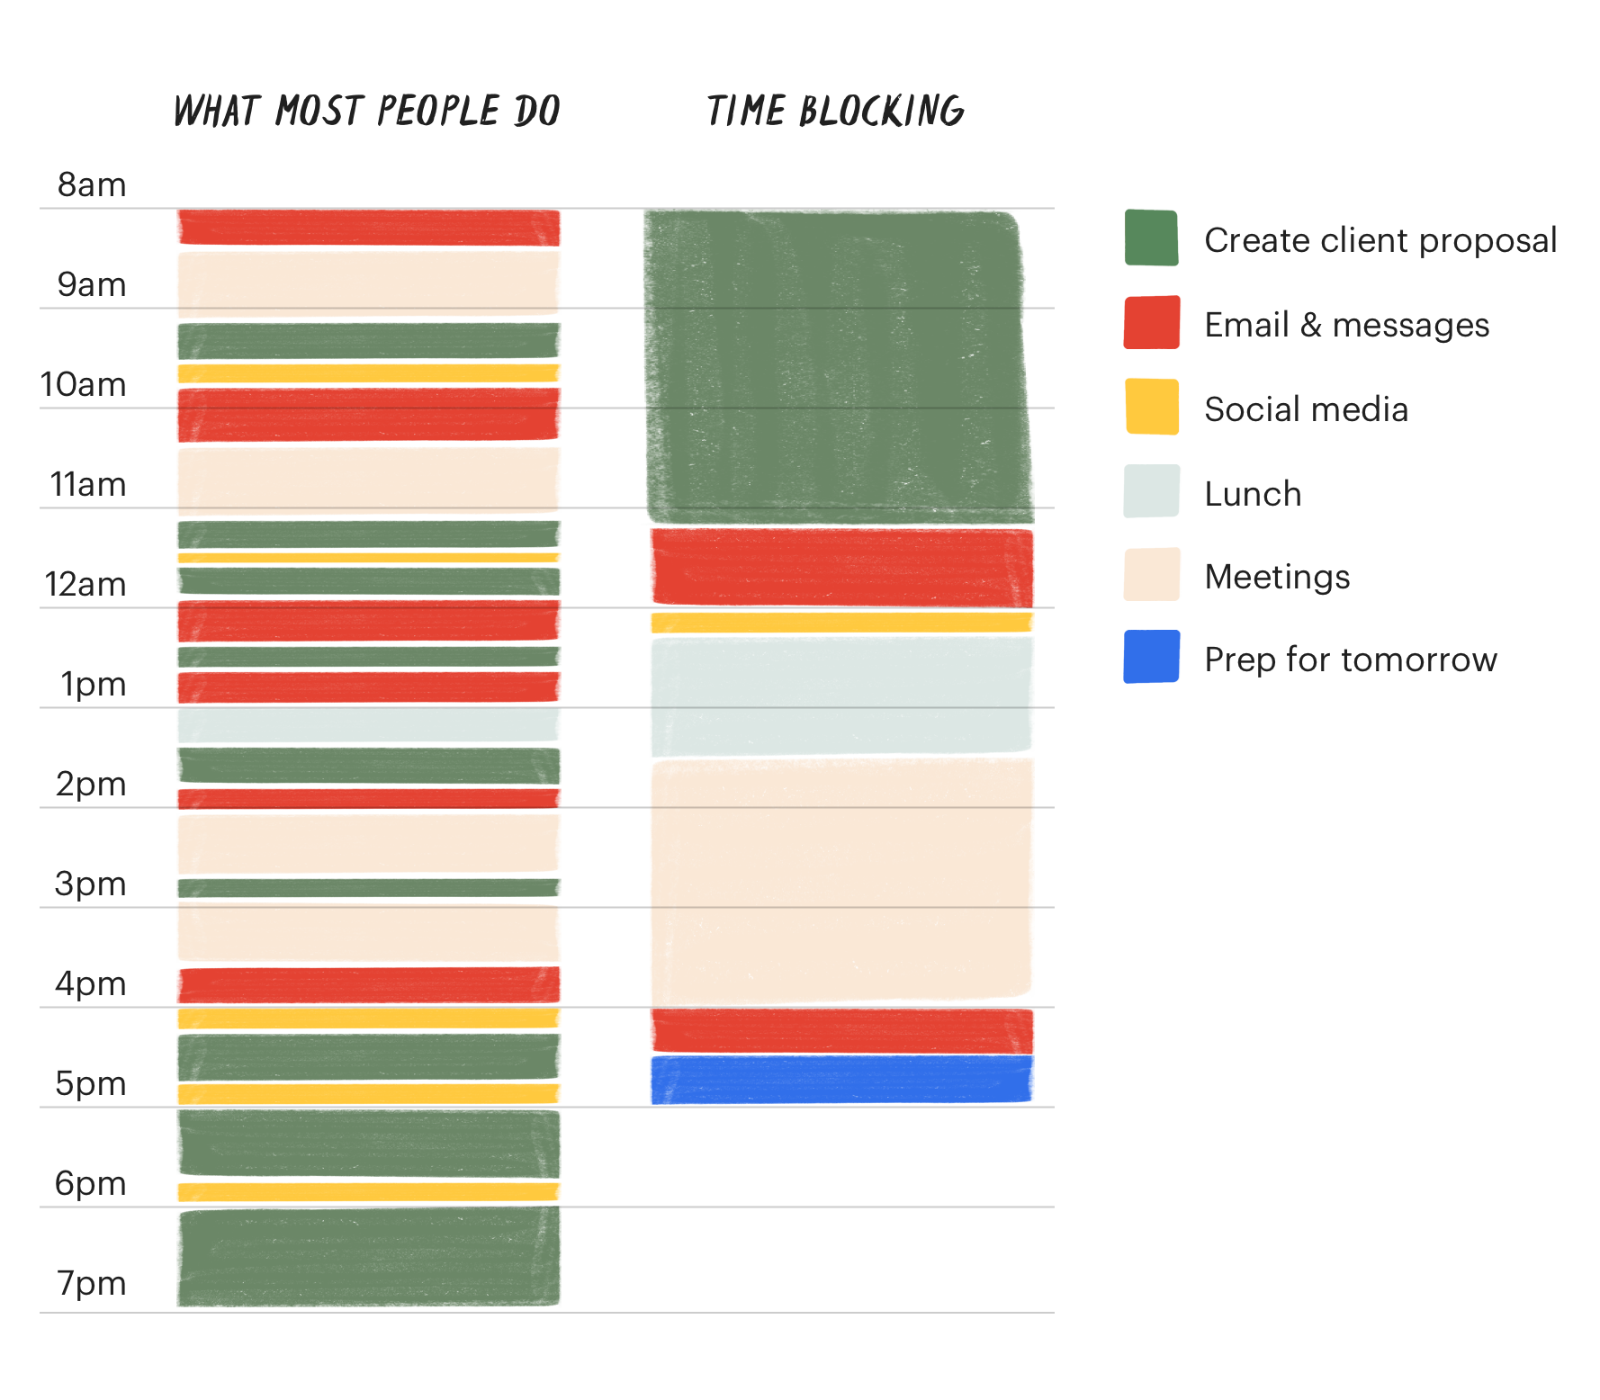
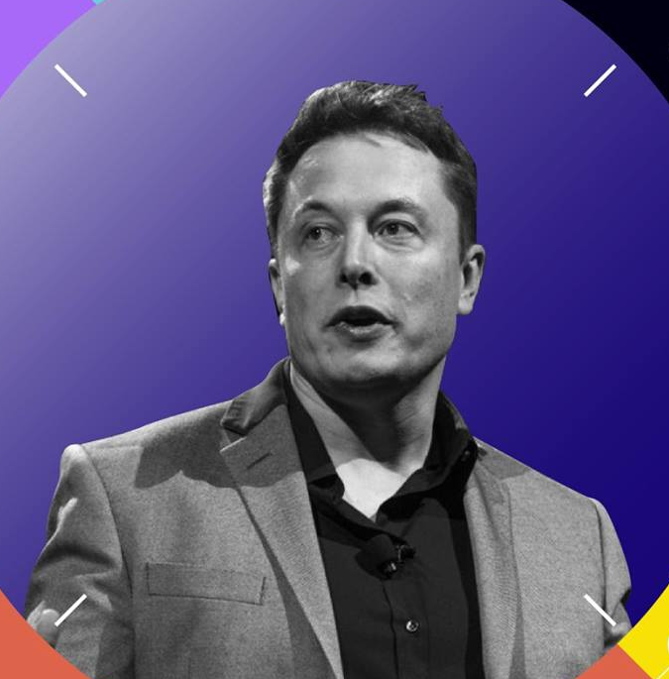
Time Boxing
prioritizing your task list in advance — a dedicated weekly review is a must.
At the end of every workday, review any tasks you didn’t finish — as well as any new tasks that have come in — and adjust your time blocks for the rest of the week accordingly.
forces you to plan each task ahead
helps you avoid procrastination
focus on work without getting slowed down
schedule breaks
thinking creatively without getting bored or exhausted
Recommend for: Multitasker, Underestimator, Wild Procrastinator
Notes:
https://fellow.app/blog/productivity/time-blocking-method-step-by-step-guide/
https://www.unlockmen.com/time-blocking-can-boost-productivity/
https://todoist.com/productivity-methods/time-blocking#what-is-time-blocking
https://harappa.education/harappa-diaries/elon-musk-time-blocking-method-examples-and-tips/#heading_2
Time Blocking คือการกำหนดอย่างชัดเจนไปเลยว่าในหนึ่งวัน เราจะทำกิจกรรมอะไรบ้าง (To do list) และกิจกรรมนั้นใช้เวลาทั้งหมดเท่าไหร่ กี่ชั่วโมง กี่นาที บางตำราเรียกมันว่า Time Boxing คิดภาพเป็นการวาดกิจกรรมเป็นกล่อง ๆ ใส่ลงไปในเวลา 24 ชั่วโมง ก็จะทำให้เห็นภาพชัดเจนขึ้นว่าวันนี้เราต้องทำอะไร และให้เวลากับงานไหนเท่าไหร่
ข้อดี คือ จะทำให้เรารู้ว่ามีงานที่ต้องจัดการเท่าไหร่ ภายในเวลาไหน แต่ข้อเสียของมันอาจจะเป็นเรื่องของการกำหนดเวลาของแต่ละกิจกรรม บางทีเราอาจจะจด To do list ไว้ว่าประชุม 1 ชั่วโมง 30 นาทีแล้วหลังจากนั้นไปทำแผนงานส่งลูกค้าต่อ พอเมื่อถึงเวลาจริง การประชุมอาจล่าช้าเกินกว่าที่ Blocking ไว้เป็นชั่วโมงก็ได้ ทีนี้มันก็จะชนงานในลำดับถัด ๆ ไปที่เราวางแผนไว้นั่นเอง หากจะใช้วิธีนี้ในการจัดการเวลา ก็ควรจะใช้กับงานที่เราประเมินเวลาในการทำค่อนข้างแม่นยำ จะได้ทำให้แผนงานทั้งวันไม่คลาดเคลื่อน

Slide 16
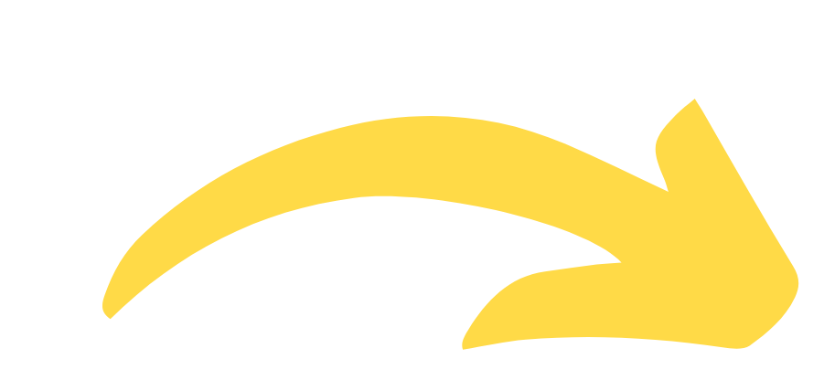

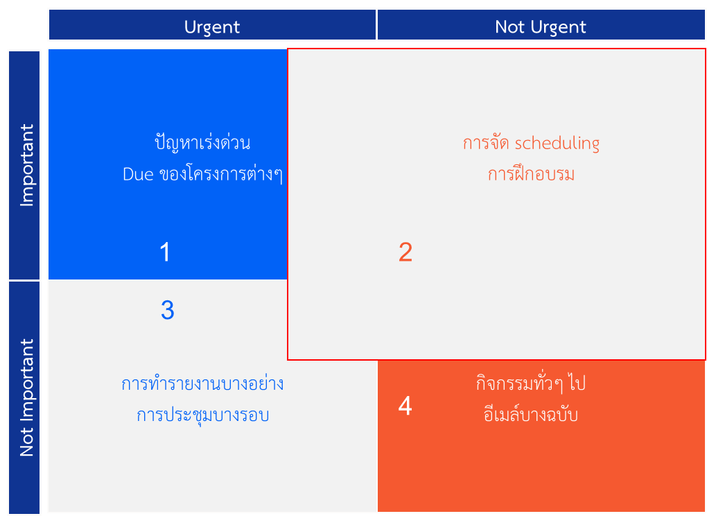
Time Matrix
Urgent
Not Urgent
Good Time Management
ปัญหาเร่งด่วน
Due ของโครงการต่างๆ
การจัด scheduling
การฝึกอบรม
Important
1
2
3
4
การทำรายงานบางอย่าง
การประชุมบางรอบ
กิจกรรมทั่วๆ ไป
อีเมล์บางฉบับ
Not Important
Recommend for: The Firefighter, Multitasker, Over-Committer
Notes:
Time Management Matrix หรือที่เรียกว่ากรอบในการบริหารจัดการเวลาซึ่งเป็นเครื่องมือที่สามารถนำมาช่วยบริหารจัดการตัวคุณเอง ที่ถูกพูดถึงโดย Dwight D. Eisenhower และถูกพัฒนาโดย Steven Convey ซึ่งมาจากหนังสือชื่อดังเรื่อง 7 Habits of Highly Effective People
ปัจจัยสำคัญ 2 อย่าง คือ ความสำคัญของงาน (Importance) คือ งานอะไรก็ตามที่มีความหมายและมีคุณค่าสูงสุด และความเร่งด่วนของงาน (Urgency) คือ งานที่ต้องลงมืออย่างใดอย่างหนึ่งในทันที
Q1: Urgent and important
ในกลุ่ม Quadrant ที่ 1 นั้นจะเป็นกลุ่มงานหรือกิจกรรมที่สำคัญสุดๆที่มีความจำเป็นต้องบริหารจัดการอย่างเร่งด่วน หากงานต่างๆที่คุณทำนั้นตกมาอยู่ในกลุ่มนี้ก็จำเป็นต้องให้เวลากับมันมากที่สุดและรีบเคลียร์ให้เสร็จ
Q2: Not urgent but important
ในกลุ่ม Quadrant ที่ 2 ถือเป็นกลุ่มที่สำคัญมากแต่ไม่ได้เร่งด่วนที่สุด ที่คุณสามารถเลื่อนไปก่อนได้ อาจต้องใช้เวลาในการคิดวางแผนอย่างรอบคอบมีกรอบแนวคิดอย่างชัดเจน
Q3: Urgent but not important
ในกลุ่ม Quadrant ที่ 3 มีส่วนผสมของกิจกรรมที่เร่งด่วนแต่ไม่สำคัญในระยะยาว แต่มันมันจะทำให้เรารู้สึกไขว้เขวหรือเบี่ยงเบนความสนใจได้อยู่ตลอด ดังนั้นหากงานของคุณตกอยู่ในกลุ่มนี้ก็พยายามหลีกเลี่ยง สามารถมอบหมายหน้าที่ให้คนมาช่วยทำหรือสานต่อ และคุณก็คอยตรวจสอบอยู่ห่างๆ
Q4: Not urgent and not important
ในกลุ่ม Quadrant ที่ 4 ถือว่าเป็นกลุ่มที่เสียเวลามากที่สุดในการทำงานและบริหารจัดการเพราะมันทั้งไม่สำคัญและไม่มีความเร่งด่วนใดๆเลยแต่หลายๆคนก็ยังทำให้ตัวเองตกอยู่ในกลุ่มนี้เพราะความเคยชิน เช่น ลูกค้าอาจอยากได้ report ตัวนี้ทุกเดือน แต่ว่าก็ไม่ได้นำมาใช้อะไร
ทั้งนี้การจัดเวลาที่ดีก้วย Time Matrix ก็มีการตีความว่า ถ้าเราทำให้ % ส่วนใหญ่ของงานไปอยู่ในส่วนสำคัญแต่ไม่เร่งด่วน จะดีที่สุด สำหรับไหมก็คิดว่าเป็น Sense of Control คือการที่เรารู้

Slide 17
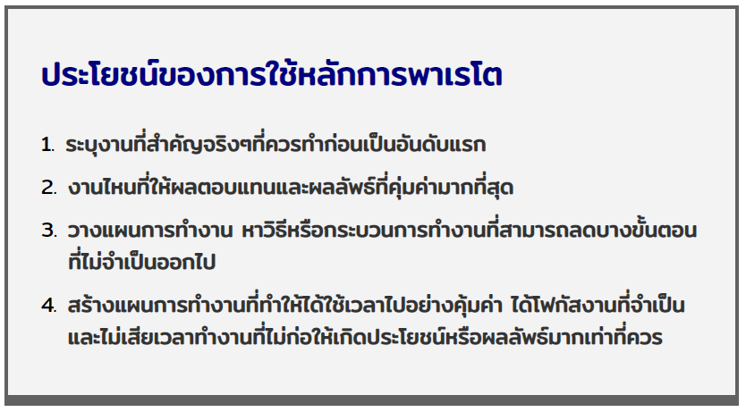
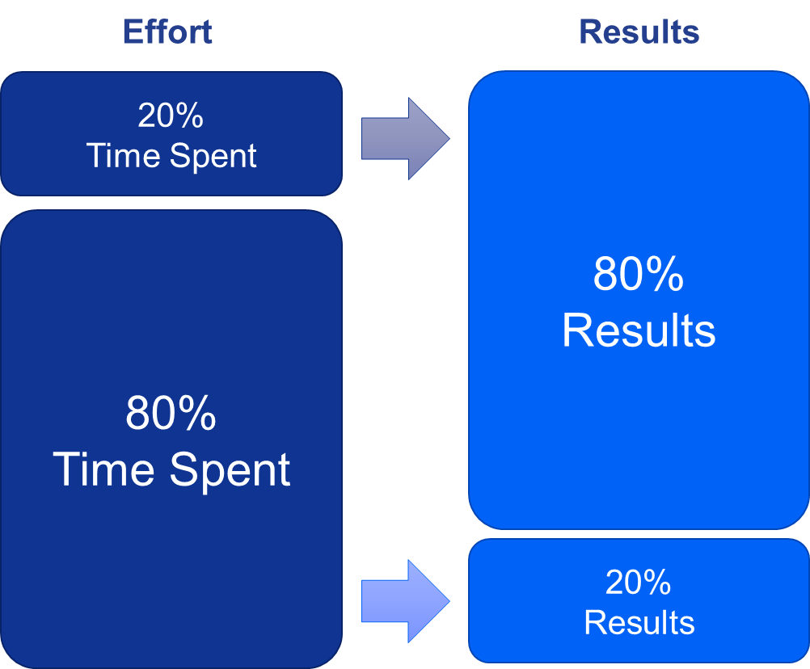
Pareto Principle
Try focusing on the top 20% of your to-do list that is responsible
for 80% of the outcomes, you need
Recommend for: The Firefighter, Multitasker, Over-Committer
Notes:
หลักการพาเรโตเป็นหลักการที่ช่วยให้มองเห็นและจดจ่อกับสิ่งที่สำคัญจริงๆเพียงไม่กี่อย่าง สามารถใช้เวลาไปอย่างคุ้มค่ากับการพัฒนาจุดแข็งและพัฒนาทักษะและความเชี่ยวชาญในเรื่องที่สำคัญมากกว่าทุมเทเวลาที่มีไปกับการพยายามแก้ไขจุดอ่อนทั้งหมด ซึ่งเป็นเรื่องที่ไม่จำเป็น
หลักการพาเรโตเป็นเครื่องมือทางสถิติที่ได้รับการยอมรับอย่างกว้างขวาง ซึ่งเป็นผลจากการสังเกตการณ์ของนักเศรษฐศาสตร์ชาวอิตาลี นามว่า Vilfredo Pareto เมื่อปี 1906 ว่า 80 เปอร์เซ็นต์ของรายได้ในอิตาลีมาจากประชากรจำนวน 20 เปอร์เซ็นต์ ซึ่งปรากฏว่าอัตราส่วน 80:20 นี้เป็นจริงในวงการอื่นๆด้วยเช่นกัน และยังสามารถนำมาปรับใช้กับชีวิตประจำวันได้เป็นอย่างดี
Concept หลักๆของกฏ 80/20 ก็คือ หาส่วนเล็กๆที่ทำให้ได้ผลลัพธ์มหาศาล อาจสอดคล้องกับสำนวนไทยบ้านเราที่ว่า “ยิงปืนนนัดเดียวได้นกสองตัว”
การทำงานน้อยๆ ผลิตน้อยๆ และใช้เวลาน้อยๆ เพราะผลลัพธ์ที่ได้จากการทำน้อยๆไว้ก่อนโดยไม่ได้วางแผนการทำงาน ก็อาจจะได้งานออกมาที่มีข้อผิดพลาดมากขึ้น และสุดท้ายต้องเสียเวลามากกว่า 80 % ไปกับการแก้ไข จริงๆแล้วหลักการพาเรโต หมายถึงทำงานอย่างฉลาดเพื่อให้ได้ผลลัพธ์ที่ดีและมีประสิทธิภาพ เพื่อจะได้เหลือเวลาไว้ไปทำอย่างอื่นที่มีประโยชน์
หลักการพาเรโตที่มักจะเกิดขึ้นบ่อยๆ
80% ของปัญหามาจากโปรเจกต์เล็กๆน้อยที่ไม่สำคัญเพียง 20%
90% ของคำบ่นและคำวิจารณ์มาจาก 10% ของผู้ใช้งานจริง
80% ของโครงการที่สำเร็จแล้วมาจาก 20% ของความพยายามในตอนแรก
85% ของข้อมูลที่สำคัญมาจากแหล่งข้อมูลเพียง 15% ไม่กี่แหล่งเท่านั้น
สำหรับน้องๆ junior งานที่ไม่ถนัด อย่าลังเลที่จะมองหาความช่วยเหลือ หรือ พี่ๆเอง งานบางอย่างก็จะต้องถ่ายให้คนอื่นๆ ในทีม ทำบ้าง เช่นงานพิมพ์ จัดไฟล์ต่างๆ

Slide 18

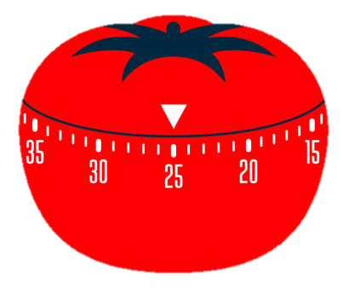

Pomodoro Techniques
วางแผนงาน
(List)
ทำงานตามแผน
25 นาที = 1 Pomodoro
พัก 5 นาที
แล้วเริ่มใหม่
ทำงานครบ 4 Pomodoro
ให้พักยาว 15-30 นาที
วงการำงาน
แบบนี้ไปเรื่อยๆ จนเสร็จ
25
5
25
5
25
5
25
30
Recommend for: Firefighter, Multitasker
Notes:
เทคนิคนี้เรียกว่า “Pomodoro” (โพโมโดโระ) มาจากภาษาอิตาเลียน แปลว่า “มะเขือเทศ” (*ที่มาของชื่อ Pomodoro Technique มาจากการที่นาฬิกาเรือนโปรดซึ่งผู้คิดค้นทฤษฎีนี้ใช้อยู่เป็นประจำนั้นเป็นนาฬิการูปมะเขือเทศ มิได้เกี่ยวกับมะเขือเทศจริงๆ แต่อย่างใด) ผู้ที่คิดค้นเทคนิคนี้ก็คือคุณฟรานเซสโก ซีริลโล (Francesco Cirillo) เป็นเทคนิคง่ายๆ ที่แบ่งเวลาทำงานเป็น 25 นาที สลับกับการพัก 5 นาที
4 ขั้นตอนการทำงานตามเทคนิคโพโมโดโระ
เลือกงานที่จะทำและตั้งโปรแกรมตามเทคนิคโพโมโดโระ
งานบางอย่างเป็นงานใหญ่ งานบางอย่างก็เป็นงานเล็กน้อย งานบางอย่างก็ถูกดองไว้นานแสนนาน แต่นั่นไม่ใช่เรื่องสำคัญ ความสำคัญอยู่ตรงที่ให้คุณเลือกงานอะไรก็ตามซึ่งคุณคิดว่าคุณจะสามารถทำมันในเวลานี้ได้โดยไม่ต้องสนใจอย่างอื่น และภายใน 25 นาทีต่อจากนี้จะไม่มีอะไรมารบกวน
ทำงานตามโปรแกรมที่ตั้งใจจนครบ 25 นาที
ขอให้คุณทำงานที่เลือกเพียงอย่างเดียว
เมื่อทำงานครบ 25 นาทีแล้วให้พักเบรกสั้นๆ เป็นเวลา 5 นาที
ในขั้นตอนของการพักเบรก ให้คุณทำอะไรก็ได้ที่เป็นการผ่อนคลายตัวเอง เมื่อพักครบ 5 นาทีแล้ว ให้กลับไปเริ่มทำงานใหม่เป็นระยะเวลา 25 นาทีเช่นเดิมค่ะ
การพักเบรกยาว
เมื่อทำงานตามเทคนิคโพโมโดโระครบ 4 รอบ (25+5+25+5+25+5+25+5 = 120 นาที หรือ 2 ชั่วโมง) ให้คุณพักเบรกยาวเป็นเวลา 15-20 นาที ซึ่งการพักเบรกยาวนี้ นอกจากเป็นการพักสมอง ยังเป็นการให้เวลาสมองเพื่อที่จะทบทวนและซึมซับข้อมูลต่างๆ ตลอดระยะเวลาการทำงาน 2 ชั่วโมงที่ผ่านมาอีกด้วยค่ะ
การทำงานตามเทคนิคโพโมโดโระ มีข้อดีอย่างไร?
การกำหนดเวลาที่รัดกุมช่วยให้ทำงานได้อย่างมีประสิทธิภาพสูงสุด
คุณอาจเคยสงสัยว่าเวลาของการทำงานหายไปไหนหมด อุตส่าห์นั่งทำงานหลังขดหลังแข็งทั้งวันทั้งคืน ทำไม๊...ทำไม...สุดท้ายได้งานแค่นิดเดียว แต่หากคุณใช้เทคนิคโพโมโดโระช่วยกำหนดเวลาให้รัดกุม คุณจะรู้ได้ว่าในช่วงระยะเวลาหนึ่งคุณสามารถทำงานได้มากน้อยแค่ไหน มีประสิทธิภาพเพียงใด และอาจค้นพบว่าที่ผ่านมานั้น (ซึ่งคุณคิดว่าตัวเองนั่งทำงานตั้งนานแต่กลับไม่ได้งานมากอย่างที่คิด) จริงๆ แล้วคุณเผลอเสียเวลาไปกับเรื่องอื่นๆ มากมายโดยไม่รู้ตัว เช่น การอ่านไลน์ การเข้าห้องน้ำ การอ่านข่าวสารในเว็บไซต์ เป็นต้น
เทคนิคนี้มีความยืดหยุ่นและสามารถปรับให้เข้ากับลักษณะงานได้
เมื่อฝึกใช้เทคนิคนี้จนสามารถให้เวลา 25 นาทีกับการทำงานอย่างเต็มที่แล้ว คุณอาจปรับเปลี่ยนรายละเอียดปลีกย่อยเพื่อให้สอดคล้องกับลักษณะงานของคุณมากที่สุด เช่น อาจจะกำหนดเวลาทำงาน 30 นาที แล้วพักสั้นๆ 10 นาทีก็ได้ ไม่จำเป็นที่จะต้องทำเหมือนกันเป๊ะๆ ทุกงาน
ช่วยลดความวิตกกังวลและช่วยให้สมองผ่อนคลาย
การวางแผนการทำงานตามเทคนิคโพโมโดโระนั้นให้ความสำคัญทั้งเวลาในการทำงานและการพักสมอง ซึ่งนอกจากช่วยให้คุณสามารถทำงานได้อย่างมีความสุข ไม่มีความกังวลว่าจะมีเรื่องอื่นๆ มาแทรก (ต่างจากการที่คุณไม่วางแผนและคิดถึงงานต่างๆ มากมายเกินไป ที่จะทำให้ความคิดของคุณกระจัดกระจาย ไม่มีสมาธิจดจ่อกับงานที่อยู่ตรงหน้า จนสุดท้ายก็ทำไม่เสร็จสักงาน) คุณยังได้มีโอกาสพักสมองเป็นระยะๆ ในช่วงเวลาการพักที่เหมาะสมอีกด้วย

Slide 19
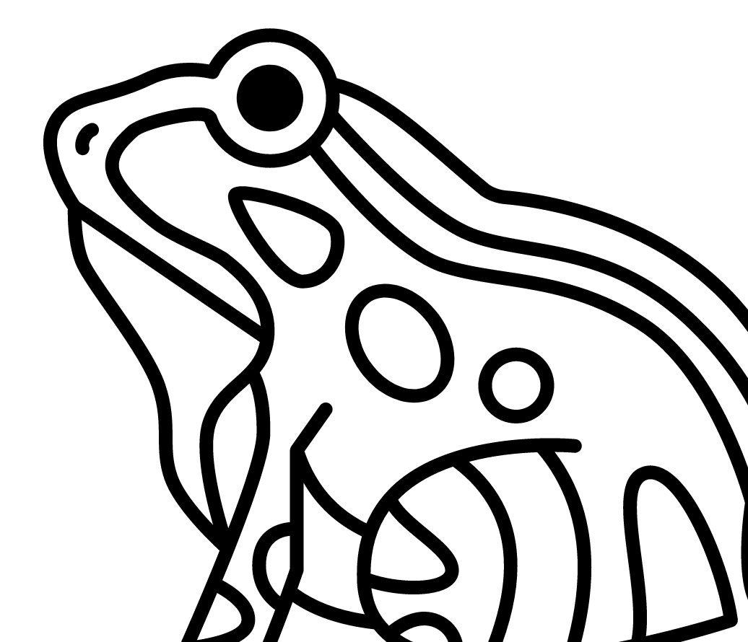

Eat That Frog
If it’s your job to eat a frog, it’s best to do it first thing in the morning. And if it’s your job to eat two frogs, eat the ugliest or biggest one first.”
Recommend for: Wild Procrastinator, Multitasker, Perfectionist
Notes:
Frog หรือ กบ ของ ไบรอัน เทรซี่ คือ งานหรือกิจกรรม ที่เรากังวลที่จะทำอาการอยากข้ามไปทำสิ่งที่ง่ายกว่า สบายใจกว่านี่เอง เป็นคำนิยามอาการของ Procrastination ได้ดีที่สุด Eat that frog! หรือ กินกบตัวนั้นซะ เอาตัวที่อ้วนที่สุด น่าเกลียดน่าขยะแขยงที่สุดขึ้นมากินก่อน นั่นหมายถึง งานที่ยากที่สุดแต่มีคุณค่ามีความสำคัญ ต่อให้เราเกลียดแค่ไหน กลัวที่ต้องเผชิญหน้ากับมันแค่ไหน ก็ขอให้เลือกนำสิ่งนั้นขึ้นมาทำเป็นอันดับแรก เพราะงานที่ยากต้องการสมาธิ สติ และกำลังกายกำลังใจสูง หากเลือกทำงานเล็กๆ น้อยๆ ก่อนเราจะเสียพลังงานอันมีค่าโดยใช่เหตุค่ะ Eat that frog! จึงเป็นการบอกให้จัดลำดับความสำคัญของงานนั่นเอง

Slide 20
4
Workshop

Slide 21
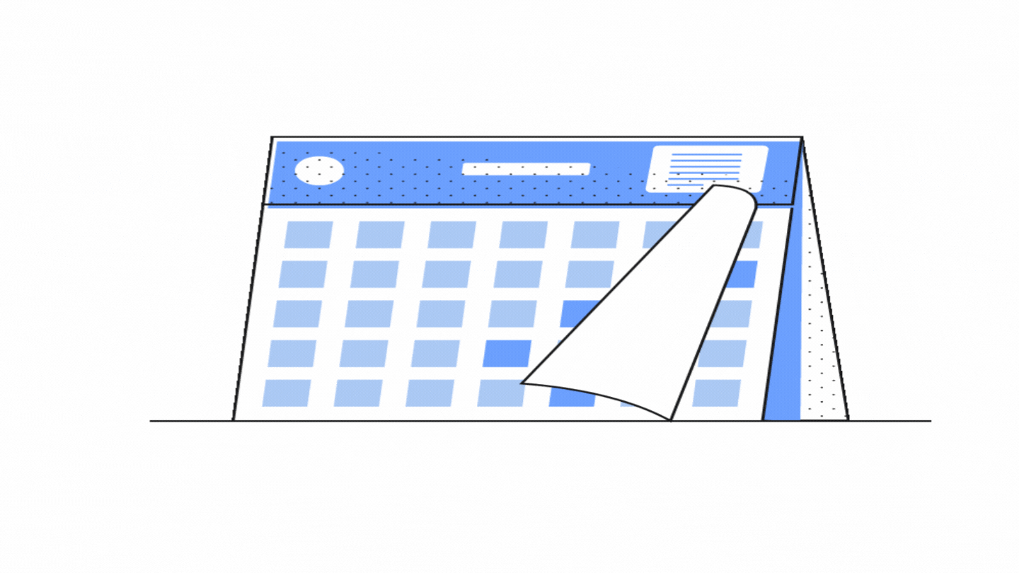
It takes 18 to 254 days for a person to form a new habit
Notes:
https://www.healthline.com/health/how-long-does-it-take-to-form-a-habit
https://onlinelibrary.wiley.com/doi/abs/10.1002/ejsp.674
https://www.quora.com/How-many-times-do-you-think-something-has-to-be-repeated-before-the-habit-sticks

Slide 22
Activity
How:
บอกถึงปัญหาการจัดการเวลาที่พบในปัจจุบัน และเป้าหมาย
บอก Personality ของตัวเอง
เลือก 1 เทคนิคที่จะนำไปปรับใช้ พร้อมอธิบายวิธีการ
พร้อมแชร์ กด Raise Hand

Slide 23
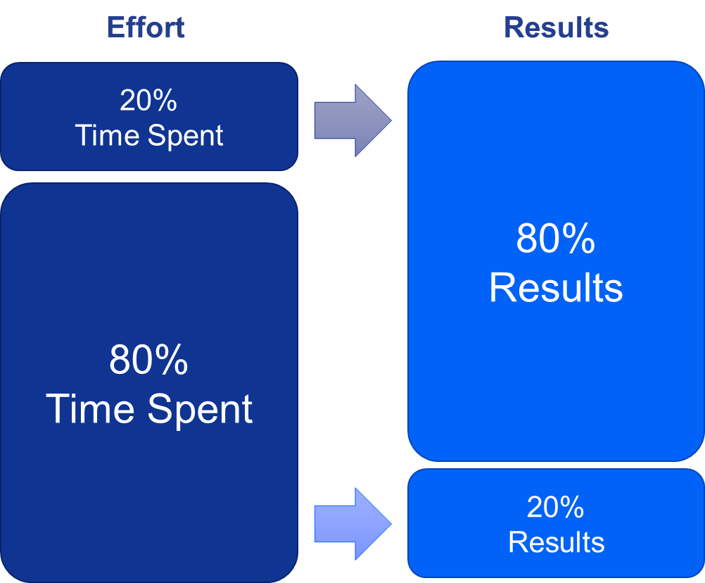
The Over-Committer
Character
Solution
doesn’t know how to say “no” to others
trouble establishing boundaries
Likely to burn themselves out from stress and exhaustion
Stop saying “yes.”
self-imposed
Urgent
Not Urgent
ปัญหาเร่งด่วน
Due ของโครงการต่างๆ
การจัด scheduling
การฝึกอบรม
Important
1
2
3
การทำรายงานบางอย่าง
การประชุมบางรอบ
กิจกรรมทั่วๆ ไป
อีเมล์บางฉบับ
Not Important
4

